Slide 1
Evidence plánů v oblasti údržby a investic do silniční sítě
Seminář ČSS | Vinice Hnanice 2022 | 5.5. LP 2022 | 9:00 | mlhavo

Slide 2
„životní etapa projektu“
Projektový program (seznam projektů)
Hromadná editace atributů pro report
Projekt
Fáze projektu
Fáze koncepce
Základní data
Bodování projektu
Fáze stavební přípravy
Mapová lokalizace
Mapa
Fáze předrealizační
Technická data
Fáze realizační
Stavební objekty
Ukončeno
Události
Termíny
Harmonogram
Schvalování
Financování
Investiční záměr
Vyjádření vlastníků a správních orgánů
Dokumenty
Povolování
Pozemky
Projektová příprava
Výběrová řízení
Fotodokumentace
Smlouva o dílo
Realizace, Dodatky SOD
Kolaudace
Reporting financí

Slide 3
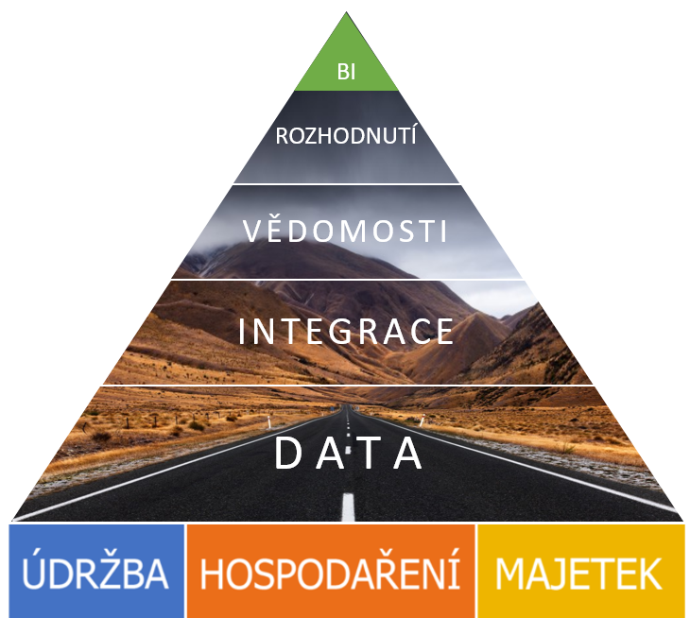
CleveRA 365
Hlavním účelem clevery je podpora rozhodování nejen o financování správy a údržby silniční sítě prostřednictvím tvrdých argumentů.
Princip fungování je založen na tzv. BI - „Business Intelligence“
v praxi to znamená, že máte nástroj pro:
Evidenci a sledování libovolného typu silničního majetku
Obhajobu Vašeho rozhodování o údržbě
Pro komplexní sadu aplikací pro hospodaření s pozemními komunikacemi
Budete mít nejaktuálnější informace o stavu majetku, závadách a průběhu údržby a oprav
Webový portál, tak podporuje management vlastníka majetku v rozhodování o investicích do pozemních komunikací a je podporou v komunikaci s majetkovým správcem, který správu pozemních komunikací vykonává.

Slide 4
VARS BRNO a.s.

Slide 6
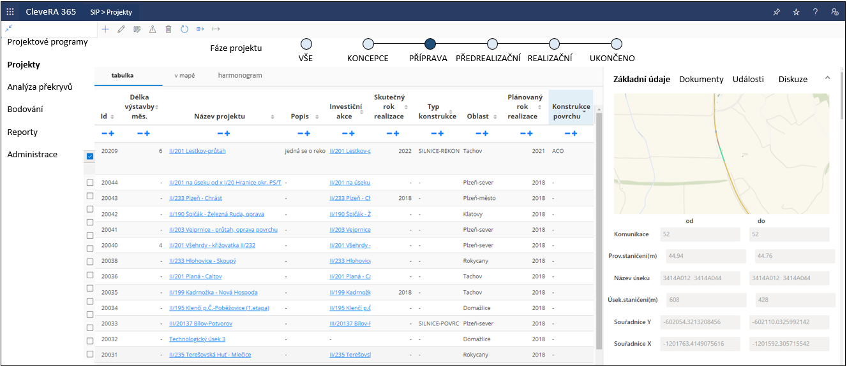
PRINCIPY SIP – Stavebně investiční plán
SIP
Webová aplikace pro podporu rozhodovacích procesů při strategickém plánování souvislých oprav, rozsáhlejší údržby a investic do silniční sítě, mimo běžnou údržbu.
Cíl
Sledování průběhu přípravy a realizace akce
Jednotná správa a evidence
dokumentace (např. rozhodnutí, projektová dokumentace, smlouva, atd.)
termínů (záruky, platnosti, atd.)
procesů související s povolováním staveb
Prostředky
Vizualizace dat:
Tabulkové přehledy
Worflow
Mapa
Moduly
Projekty
Bodování
Reporty
Analýza překryvů
Nastavení

Slide 7
Aplikace SIP – homepage

Slide 8
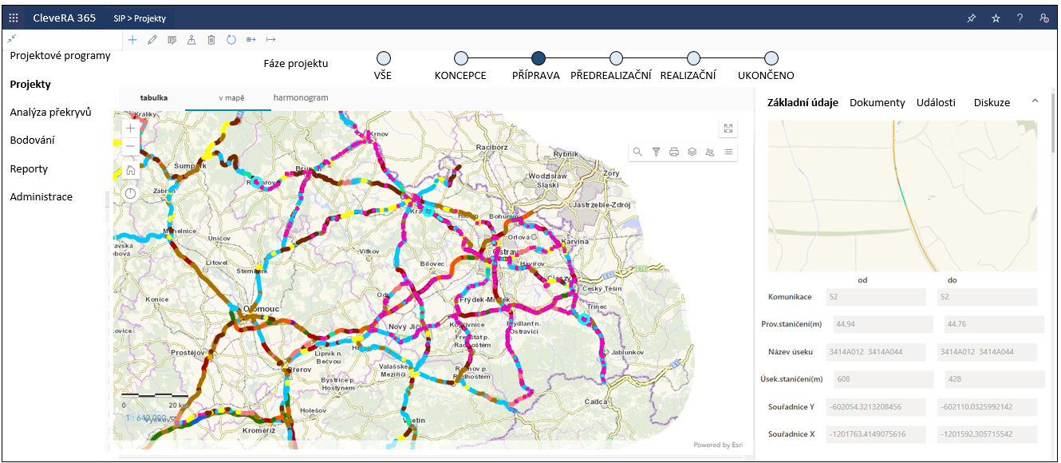
Aplikace SIP – homepage
Notes:
Kooperace s plánem akcí

Slide 9
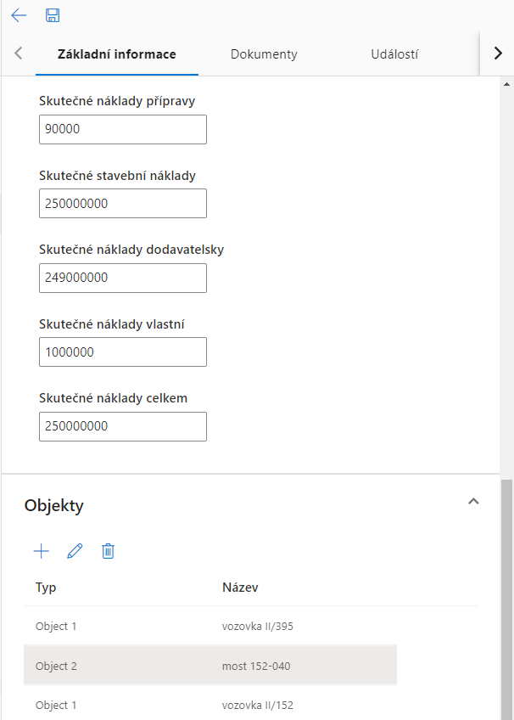
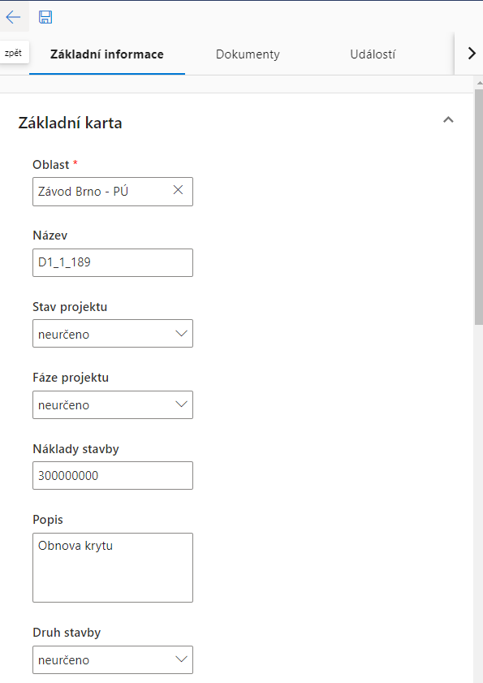
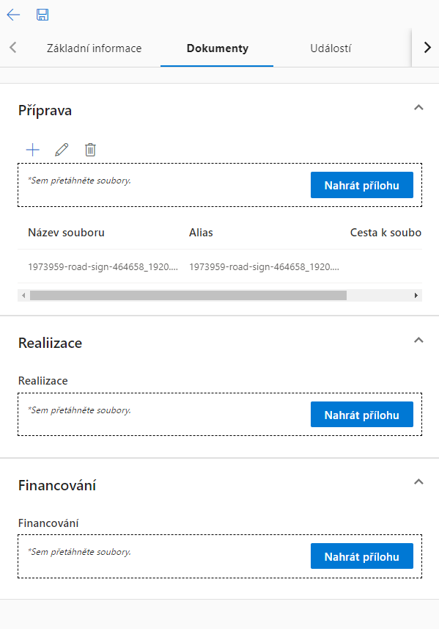
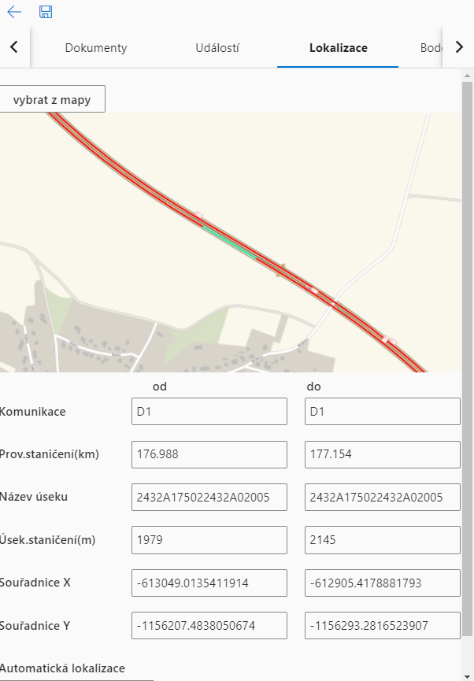
Aplikace SIP – Projekty
Projekty
Vedení evidence strukturovaných informací o projektu
Vytváření investičních akcí, do kterých lze sdružovat projekty - mohou patřit do více investičních akcí.
Ukládání dokumentace, případně napojení na úložiště dokumentace
Obsahují popisné informace, technické údaje, rozpočet projektu, včetně variant možností financování
Notes:
•Výhody:
–Možnost sledování historických změn
–Lokalizace na mapovém podkladě, možnost vizualizací a překryvných analýz
•Výstupy:
–rodný list projektu –obsahuje všechny informace týkající se projektu v tisknutelné podobě.

Slide 10
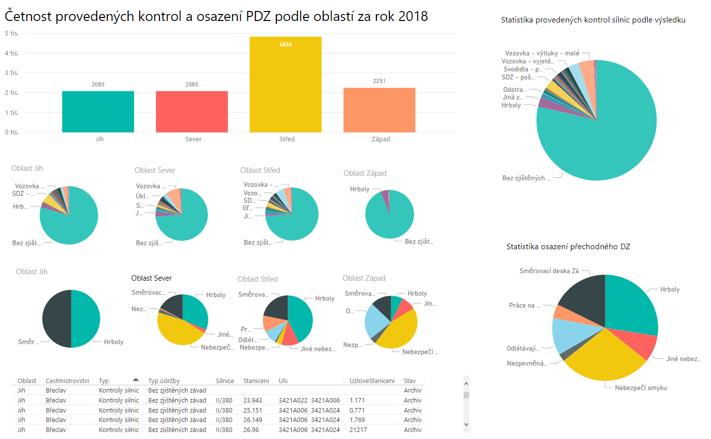
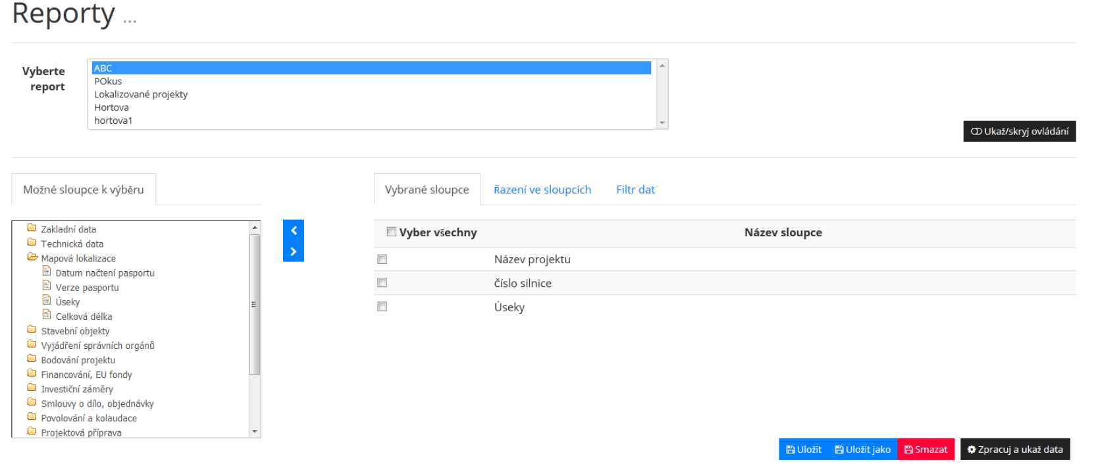
Aplikace SIP – Reporty
Reporty
Modul pro reportování zřizovateli předpřipravenými sestavami.
Cíl
Export výstupů a tabulkových přehledů ve 3 formátech (Microsoft Excel, Esri SHP a Google KML)
Slouží ke generování výpisů geolokačních konfliktů mezi projekty (analýza překryvů) a ke
Tvorba vlastních reportů
Přínosy
Snížení digitálního smogu
Zjednodušení reportování
zřizovateli nadefin. sestavami
Přehledné grafy a mapy
poskytnou okamžité
odpovědi na nejběžnější otázky

Slide 11
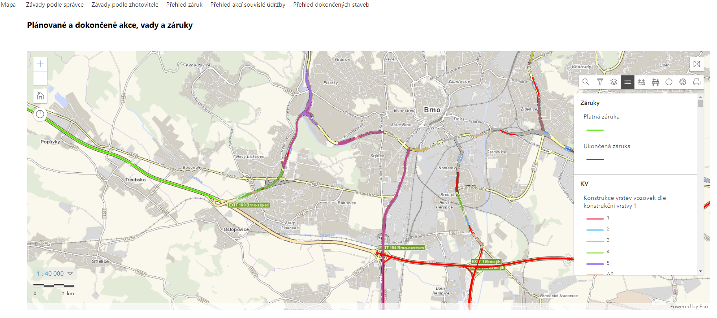
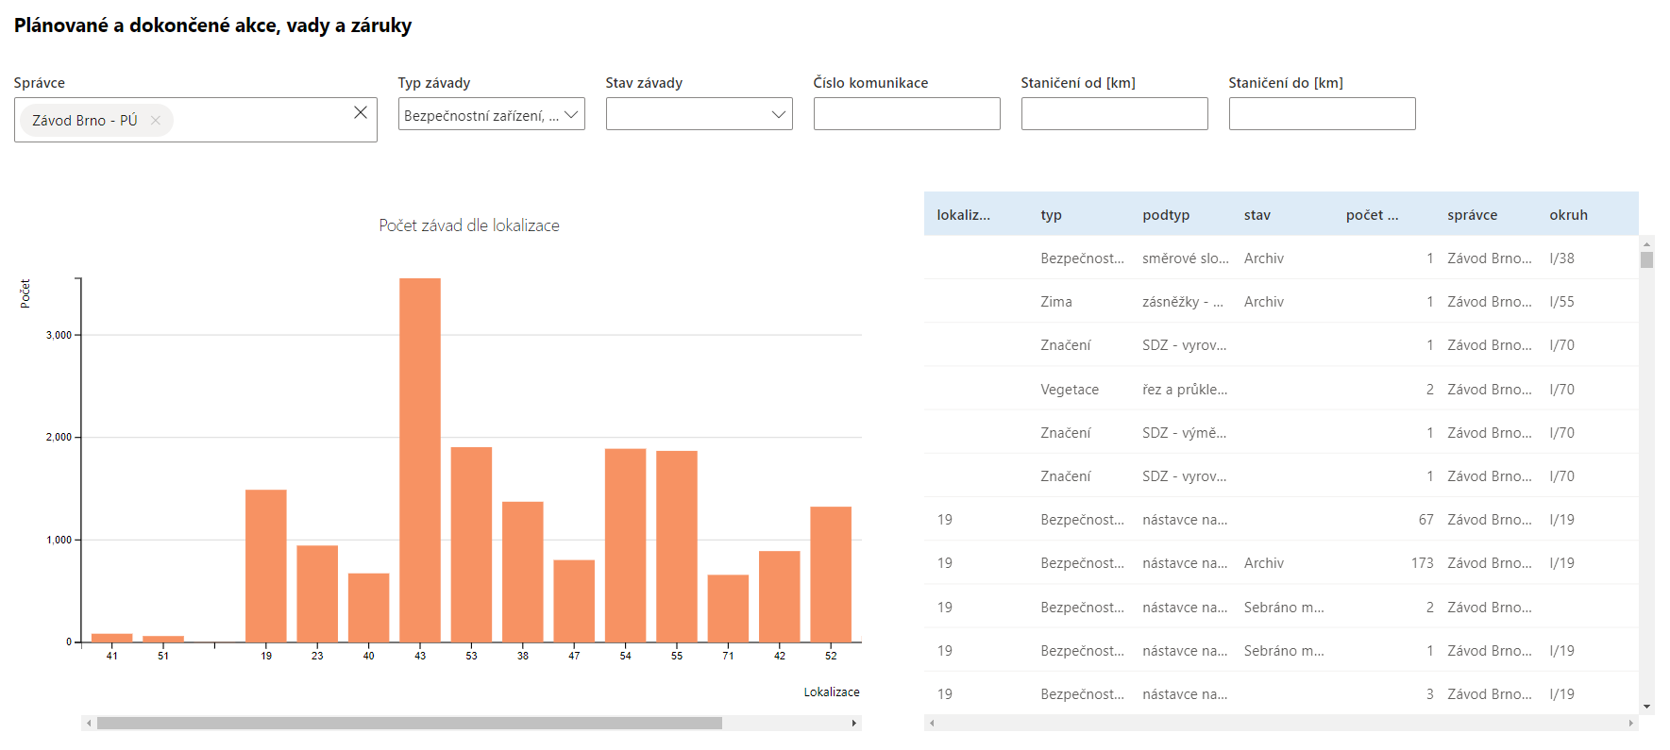
Aplikace SIP – Události a Záruky
Zobrazení v kalendáři nebo v tabulkovém přehledu
Filtrace pomocí klíčových slov
Automatický emailing
Událost lze přiřadit ke každé akci, projektu nebo dokumentu.
Automatické sledování termínů
Platnosti rozhodnutí
Záruční lhůty
Milníky v rámci přípravy a realizace staveb

Slide 12
SIP - ZÁVĚR
Snižujte digitální smog – evidence dokumentů je možná pouze odkazem na Vaše úložiště
Přístup a evidence uživatelských úprav – kontrola a efektivita
Aktuální informace – jedna aktuální verze Projektu
Jednoduchá příprava dotačních žádostí na SFDI - prioritizace
Zjednodušení reportingu zřizovateli a možnost vlastních reportů
Zásobník akcí + harmonogram
Významně zhodnotí data stávajících systémů Vaší organizace
DĚKUJI VÁM ZA POZORNOST

